Slide 1
“Nekāp uz mana grābekļa”
Rīgas pieredze sociālo pakalpojumu attīstīšanā
Mārtiņš Moors
Rīgas domes labklājības departamenta Sociālās pārvaldes priekšnieks

Slide 2
Lai izdotos:
Jāapzinās sava kompetence, t.sk., ko es nevaru ietekmēt. Ja problēma ir citā nozarē, tad tā ir jālabo tur. Mēs nevaram labot citu nozaru kļūdas, veidojot kaut ko jaunu/ paralēlu.
Sociālo pakalpojumu attīstība jābalsta pierādījumos par neapmierinātām vajadzībām. Tikai izjūtas par vajadzību nevar būt pietiekams pamats.
Agrīni (ne tikai plānošanā un realizēšanā, bet jau vajadzību apzināšanas stadijā) iesaisti cilvēkus, no kuriem būs atkarīga sociālā pakalpojuma izveidošana (juristi, finansisti, politiķi, citas ieinteresētās puses). Tā var būt gan tieša klātbūtne, gan vajadzību prezentēšana.
Izmanto pareizu jauna sociālā pakalpojuma ieviešanas procesu: vajadzību izpēte, sociālā pakalpojuma apraksta izveide (kas, kāpēc,ko, kad un kā darīs?), finansējuma aprēķins, telpas, organizācija- pakalpojuma sniedzējs, finansējuma lēmums, sagatavošanās pakalpojuma uzsākšanai, klientu atlase (pakāpenisks aizpildījums), regulāra uzraudzība – vai viss darbojas kā bija plānots.
Izveido monitoringa sistēmu – plānotais VS faktiskais; agrīna problēmu identificēšana.
Līgumā ar pakalpojuma sniedzēju jāparedz iespēja mainīt pakalpojuma saturu esošās cenas ietvaros.

Slide 3
1.piemērs
Atelpas brīža pakalpojums bērniem ar funkcionāliem traucējumiem
  2014.gadā LD konstatē, ka, kaut arī visas pazīmes norāda uz pakalpojuma nepieciešamību, pakalpojuma saņēmēju skaits samazinās, kā rezultātā rodas pieņēmums par vietu skaita samazināšanas nepieciešamību.
  Viens no iemesliem – informācijas trūkums, nekorekta informācija
  Pakalpojuma sniedzējs vairāk koncentrējās uz bērniem ar garīga rakstu traucējumiem, jo pakalpojums arī atradās psihiatriskās nodaļas telpās, kas nebija patīkami ne bērniem, ne vecākiem.
  Sākotnēji saturā bija iekļauta arī rehabilitācija (fizioterapeita, ergoterapeita utt. konsultācijas), bet saturs tika mainīts, kad sākās runas ar cenas palielināšanu un atstāti tikai sociālās aprūpes pakalpojumi.
  2016.gadā pakalpojumu sāka sniegt otrs pakalpojuma sniedzējs, kas arī palielināja klientu skaitu, jo viņi uzņēma smagos, guļošos bērnus (vidēji 4-6 bērniem gadā), ko neuzņēma pirmais.
  neregulāra klientu plūsma - bija vecāki, kuri centās pakalpojumu izmantot visu vasaru.
Atziņas
  Administrētājiem ir svarīgi nodrošināt savienojošās aktivitātes - adekvātu informāciju saprotamā veidā, atjaunota un ticama publiski pieejamā informācija, t.sk. par kontaktpersonām un pakalpojuma saturu.
  Ir klientu grupas, kuras ir jāuzrunā (t.s. outreach) sociālajiem darbiniekiem (dienesta vai pakalpojuma sniedzēja).
  Regulāri jāpārbauda, vai pakalpojuma saturs un process atbilst klientu (vecāku, bērnu) vajadzībām.

Slide 4
2.Piemērs
Krīzes centra «Māras centrs» darbības izbeigšana 2019.gadā
  Samazinoties klientu skaitam/ pieprasījumam, pašvaldība un pakalpojuma sniedzējs nespēj pārorientēties uz citu pakalpojumu sniegšanu.
  Rīga piedāvāja pārorientēties uz ambulatoro pakalpojumu (ģimenes asistents, krīzes intervences pakalpojums, individuālās sociālās rehabilitācijas programmas, grupas nodarbības vecākiem, kuriem pusaudži neapmeklē skolu, attīstīt sociālās rehabilitācijas pakalpojumu mātēm ar garīga rakstura traucējumiem kopā ar bērniem) sniegšanu, kam pat bija finansējums, taču pakalpojuma sniedzējs to nebija gatavs uzņemties.
  Mums likās, ka tas ir pak sniedzēja neelastīguma dēļ.
Atziņas
Finansēšanas modelis – nauda seko klientam ne vienmēr attaisnojas. Pieprasījuma riska sadalījums starp pasūtītāju un izpildītāju.
Attieksme pret pašvaldības pakalpojuma sniedzēju atšķiras no attieksmes pret NVO
Reaģēšanas spējas un ātrums izmaiņu gadījumā. Pakalpojuma sniedzējam jābūt gatavam izmaiņām un sniegt dažādus pakalpojumus tai pašai mērķa grupai. Kaut arī pakalpojuma pirkšanai elastīgums tiek minēts kā viena no priekšrocībām, tas ne vienmēr realitātē notiek.

Slide 5
3.piemērs
Rīgas Bērnu un jauniešu centra struktūrvienība «Ilga» kā slēgta institūcija jauniešiem ar uzvedības traucējumiem.
  2010.gadā tika izstrādāts programmas «Ilgtermiņa sociālās korekcijas un rehabilitācijas programma pusaudžiem ar sociālās uzvedības novirzēm» projekts, kuru uzsāka īstenot 2011.gadā (pēc Tallinas pilsētā esošā pakalpojuma parauga).
  No 2014. gada 2. novembra tiek mainīts struktūrvienības nosaukums uz „Pārdaugava”. Līdz ar nosaukuma maiņu ir mainījušies struktūrvienības darbības principi, pārtraucot ilgstošās sociālās korekcijas programmas nodrošināšanu. Tā vietā struktūrvienībā „Pārdaugava” ir izveidota jauniešu māja jauniešiem ar uzvedības traucējumiem vecumā no 12 līdz 18 gadiem.
  Jauniešu māja darbojas pēc ģimenes modeļa principa, pašiem rūpējoties par ikdienas sadzīvi un kopā veidojot grupas emocionālo mikroklimatu. Jauniešu mājas darbības principi paredz psihosociālās terapijas un rehabilitācijas, kā arī ilgstošās sociālās aprūpes nodrošinājumu, ņemot vērā jauniešu psihosociālo raksturojumu un resursus.
  Atziņas:
  Pieņēmums, ka tas, kas strādā citur, strādās arī pie mums, ne vienmēr attaisnojas.
  Nevajag baidīties atzīt kļūdainus lēmumus.
  Ja gribam pilnīgi pārorganizēt pakalpojuma būtību, ir jāiesaista visi (100%) darbinieki, sākot no apkopējas līdz direktoram. Filozofijai ir jāmainās visā organizācijā.

Slide 6
4.piemērs
Profilēšanas un atbalstītā darba pakalpojums pilngadīgām personām ar nediagnosticētām problēmām
  2017. gadā sadarbībā ar Biedrību „Rīgas pilsētas “Rūpju bērns”” tika realizēts inovatīvs sociālā darba pakalpojums pilngadīgām personām „Profilēšanas un atbalstītā darba pakalpojums pilngadīgām personām ar nediagnosticētām problēmām”.
  Pakalpojuma mērķa grupa - personas ar nediagnosticētām problēmām, t.sk. ar viegliem garīga rakstura traucējumiem (ar vai bez diagnozes) darbspējas vecumā.
  Pakalpojuma mērķis - nodrošināt mērķa grupas personu problēmu un vajadzību izvērtēšanu un atbalsta pasākuma īstenošanu, nodrošinot iekļaušanos atklātā darba tirgū uz līdzvērtīgiem noteikumiem ar citiem darbiniekiem, sniedzot nepieciešamo atbalstu darba prasmju apguvē un saglabāšanā, sociālo prasmju pilnveidē un nodrošinot atbalstu darba gaitu uzsākšanas periodā, gan darba ņēmējam, gan darba devējam.
  Pakalpojumā ietilpa mērķa grupas klientu profilēšana 2 nedēļas, kuru laikā personai tiek piesaistīti trīs speciālisti: sociālais darbinieks, ergoterapeits, psihiatrs, lai izstrādātu individuālu atbalsta plānu, un atbalsta pasākumu īstenošana 20 nedēļas.
  Pakalpojumu saņēma tikai 6 personas.
  Atziņas
  Ir jāatzīst nereālu ekspektāciju esamība attiecībā uz sasniedzamo mērķi/ mērķa grupu.

Slide 7
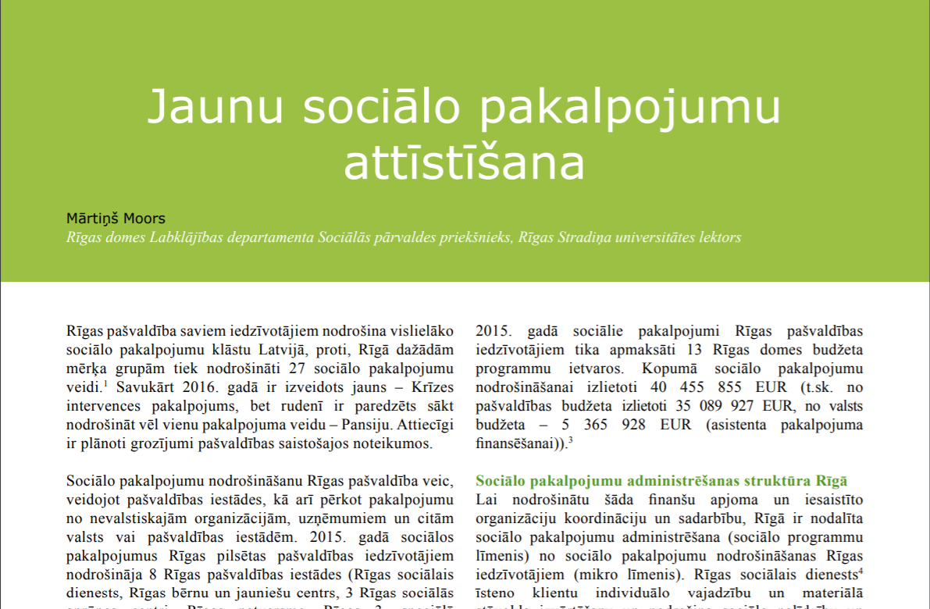
https://www.socialwork.lv/raksti/
Labklājības ministrijas periodiskais izdevums “Sociālais darbs Latvijā” 2016. gada pirmais numurs

Slide 8
Paldies par uzmanību!
martins.moors@riga.lv
www.ld.riga.lv

